Slide 1

Proyecto: Sistema de Recolección de Basura Inteligente
Alumnos:
Juan Adolfo Mejía Ramos
Issac Jiménez Escamilla
Javier Medina Cazares
Gustavo Luna Guzmán
Profesor: Alfredo Castro Jiménez

Slide 2
Introducción
Este proyecto busca atacar la problemática de que en la actualidad los contenedores de los residuos al ser rebasados en su capacidad propician que las personas los dispongan en lugares inadecuados, fomentando la contaminación de fauna y flora, además de propagar agentes contaminantes al entorno, afectando la imagen de las instalaciones y la preservación de la naturaleza.

Slide 3
Introducción
Para esto se propone el Sistema de Recolección de Basura Inteligente, un sistema de medición automático en tiempo real del nivel de cada uno de los contenedores de los residuos.
El sistema generara la ruta óptima para la recolección de la basura en base a la medición de la capacidad de almacenamiento de desperdicios restante de en el contenedor la cual se enviará por medio de un Gateway inalámbricamente a la nube, donde un servidor obtendrá esa información para procesarla con el algoritmo que generara la mejor ruta de recolección.

Slide 4
PROCESOS
INICIO
PLANEACION
EJECUCION
MONITOREO Y CONTROL
CIERRE

Slide 5
PROCESO
INICIO

Slide 6
PROJECT CHARTER
DEFINICIÓN DEL PROBLEMA QUE SE QUIERE RESOLVER
En la actualidad el control de recolección de los residuos, producto de las actividades humanas, enfrenta la falta de cultura en la disposición y separación adecuada de esos residuos, así como fallas en la recolección oportuna de los mismos.
Los contenedores de los residuos al ser rebasados en su capacidad propician que
las personas los dispongan en lugares inadecuados, fomentando la contaminación de fauna y flora, además de propagar agentes contaminantes al entorno, afectando la imagen de las instalaciones y la preservación de la naturaleza. Se propone un sistema de medición automático en tiempo real del nivel de cada uno de los contenedores de los residuos ubicados dentro del Campus central de la Universidad Autónoma de Guadalajara, para el control y la oportuna recolección de los residuos generados en las actividades de la institución.

Slide 7
PROJECT CHARTER
DEFINICIÓN DE LOS OBJETIVOS DE NEGOCIO
Diseñar un sistema de medición automático, en tiempo real, del nivel de cada
uno de los contenedores de los residuos ubicados dentro del Campus central de la
Universidad Autónoma de Guadalajara.
Las mediciones del sistema estarán disponibles, en cualquier momento y desde cualquier lugar, al utilizar comunicación telefónica móvil adaptable a la generación de tecnología G3 o G4. La medición continua del nivel de cada contenedor será trasmitida por radiofrecuencia a un concentrador (Gateway) y de ahí será trasmitida a un servidor de almacenamiento, esa información permitirá a los responsables del proceso, supervisar, analizar y establecer estrategias para el control de recolección.
El proyecto se dividió en tres partes: Dispositivo medidor de nivel de residuos, Gateway (Administrador de dispositivos) y Servidor.

Slide 8
PROJECT CHARTER
PLANTEAMIENTO INICIAL DE LA RESOLUCIÓN DEL PROBLEMA
Se trabajará para realizar la opción más deseada de las tres planteadas para que el proyecto sobresalga y supere la calidad requerida por el cliente.
Se va a construir el dispositivo medidor de nivel de residuos y el Gateway, y se va a realizar la elaboración del servidor, con esto se garantiza el funcionamiento óptimo del sistema de acuerdo a los requerimientos. Todo esto, será realizado en un periodo de 10 semanas, utilizando para ello a cuatro Ingenieros con experiencia en sistemas embebidos.
➢ AUTORIZACIÓN DEL PROYECTO POR PARTE DEL SPONSOR Y EL CLIENTE
Cliente: Jorge Bonalez
Empresa: Aqualimpy
Administrador del Proyecto: Gustavo Guzmán
FIRMAS: ______________________________ ________________________________
Jorge Bonalez Gustavo Guzmán, PM

Slide 9
Planeación

Slide 10
Planeación
Dentro de este proceso se elaboraron:
Project Management Plan
Requerimientos
Alcance
WBS
Actividades
Recursos (RBS)
Calendario (Gant)

Slide 11
Planeación
Plan de Costos
Plan de Calidad
Matriz RACI
Plan de Comunicaciones
Plan de Riesgos

Slide 12
Requerimientos Funcionales
ID del Requerimiento | Stakeholder | Requerimientos Funcionales
REQ-F01 | Cliente: Jorge Bonalez | Los dispositivos van a operar adecuadamente en el rango de las siguientes condiciones: Temperaturas de -10 °C a 65 °C Humedad de un 10% a 75%
REQ-FD1 | Cliente: Jorge Bonalez | El dispositivo medidor de nivel de residuos, debe de comunicarse con un Gateway a una distancia mínima de 120 metros
REQ-FD2 | Cliente: Jorge Bonalez | El dispositivo medidor de nivel de residuos, solo puede comunicarse con un Gateway
REQ-FD3 | Cliente: Jorge Bonalez | Debe de comunicar al Gateway el nivel del contenedor
REQ-FD4 | Cliente: Jorge Bonalez | Debe de medir el nivel de un contenedor de un material plástico
REQ-FD5 | Cliente: Jorge Bonalez | Debe de medir el nivel de cualquier material, excepto gases y vapores.
REQ-FD6 | Cliente: Jorge Bonalez | El dispositivo va a funcionar si se encuentra energizado con 5 v DC
REQ-FD7 | Cliente: Jorge Bonalez | El contenedor debe de tener tapa y no permitir el acceso de agua, para que el sistema opere correctamente.
REQ-FD8 | Cliente: Jorge Bonalez | Va a operar adecuadamente en el rango de intensidad de lluvia débil y moderada.
REQ-FG1 | Cliente: Jorge Bonalez | Tener usuario y contraseña para las cuentas que se requieran.
REQ-FG2 | Cliente: Jorge Bonalez | El Gateway va a funcionar si se encuentra energizado.
REQ-FG3 | Cliente: Jorge Bonalez | Debe de comunicarse hasta con 10 dispositivos medidores de nivel de residuos.
REQ-FG4 | Cliente: Jorge Bonalez | Solo se podrá conectar con un servidor.
REQ-FS1 | Cliente: Jorge Bonalez | El sistema de recolección va a controlar y monitorear los dispositivos medidores de residuos.
REQ-FS2 | Cliente: Jorge Bonalez | El sistema de recolección se va a comunicar con el servicio de recolección de basura de manera automática.
REQ-FS3 | Cliente: Jorge Bonalez | El sistema de recolección debe tener la opción de comunicarse con el servicio de recolección de basura a través de forma manual.
REQ-FS4 | Cliente: Jorge Bonalez | El sistema de recolección servidor se podrá conectar hasta con 200 Gateways

Slide 13
Requerimientos no Funcionales
ID del Requerimiento | Stakeholder | Requerimientos No Funcionales
REQ-NF01 | Cliente: Jorge Bonalez | La probabilidad de falla del Sistema no podrá ser mayor a 0,05.
REQ-NF02 | Cliente: Jorge Bonalez | El sistema debe tener una disponibilidad del 99,99% de las veces en que un usuario intente accederlo.
REQ-NFD1 | Cliente: Jorge Bonalez | Los contenedores deben de ser fáciles de usar
REQ-NFD2 | Cliente: Jorge Bonalez | El dispositivo medidor de nivel de residuos, debe de comunicarse con un Gateway a una distancia mínima de 120 metros
REQ-NFG1 | Cliente: Jorge Bonalez | El sistema debe proporcionar mensajes de error que sean informativos y orientados a usuario final.
REQ-NFS1 | Cliente: Jorge Bonalez | Si se identifican ataques de seguridad o brecha del sistema, el mismo no continuará operando hasta ser desbloqueado por un administrador de seguridad.
REQ-NFS2 | Cliente: Jorge Bonalez | Los permisos de acceso al sistema podrán ser cambiados solamente por el administrador de acceso a datos.

Slide 14
Alcance
Alcance del proyecto:
Diseñar y construir un sistema el cual genere la ruta óptima para la recolección de la basura en base a la medición de la capacidad de almacenamiento de desperdicios restante de en el contenedor la cual se enviará por medio de un Gateway inalámbricamente a la nube, donde un servidor obtendrá esa información para procesarla con el algoritmo que generara la mejor ruta de recolección.

Slide 15
Alcance
Dentro del alcance:
Diseño del Hardware para la medición de los contenedores y la comunicación con la nube.
Diseño del software para procesar la información del sensor de medición y gestionar la comunicación con la nube.
Diseño y programación del algoritmo para generar la mejor ruta de recolección.
Fuera del alcance:
Servicio de la nube.
Los contenedores.
Los camiones recolectores

Slide 16
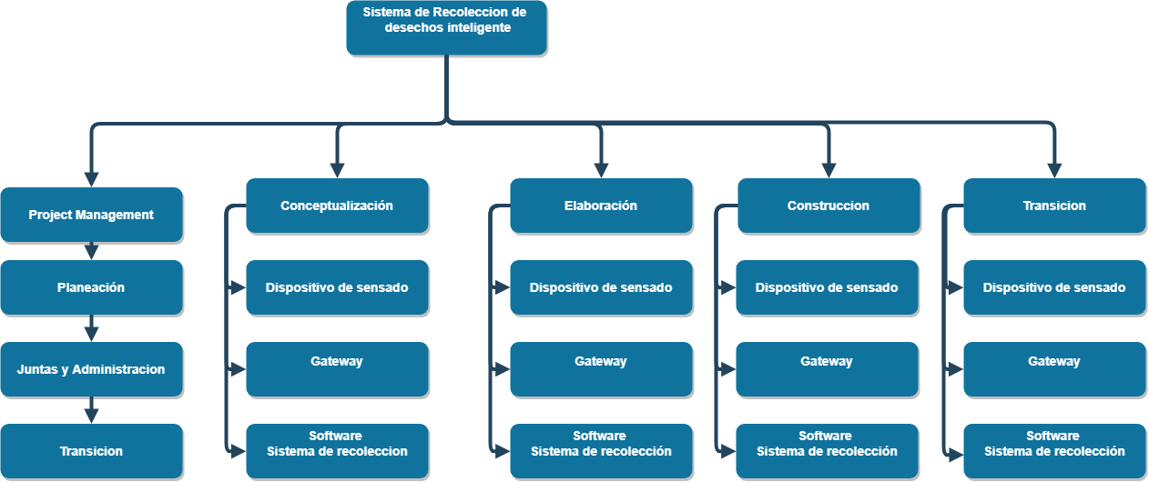
WBS

Slide 17
Actividades
Ejecución del proyecto: Se dividió en cuatro partes importantes la ejecución: Análisis de requerimientos, diseño de la base de datos, fase de aprobación y de confirmación, por último implementación de la base de datos y mantenimiento.
Análisis de requerimientos:
Lista de actividades:
Análisis de requerimientos del cliente.
Diseño de la base de datos:
Lista de actividades:
Diseño conceptual.
Diseño lógico/físico.
Fase de aprobación y de confirmación:
Lista de actividades:
Presentar diseño para la aprobación.
Confirmar aceptación final.
Implementación de la base de datos y mantenimiento:
Lista de actividades:
Implementar la base de datos.
Pruebas.
Elaborar plan de mantenimiento y respaldo.

Slide 18
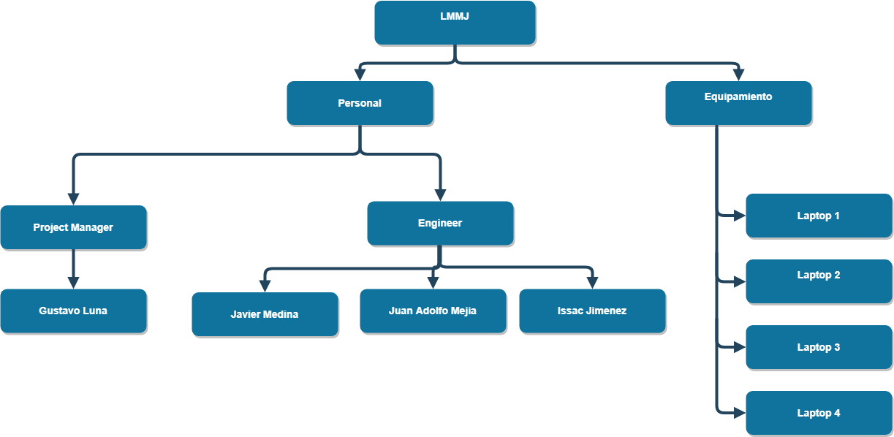
Recursos

Slide 19
Calendario

Slide 20
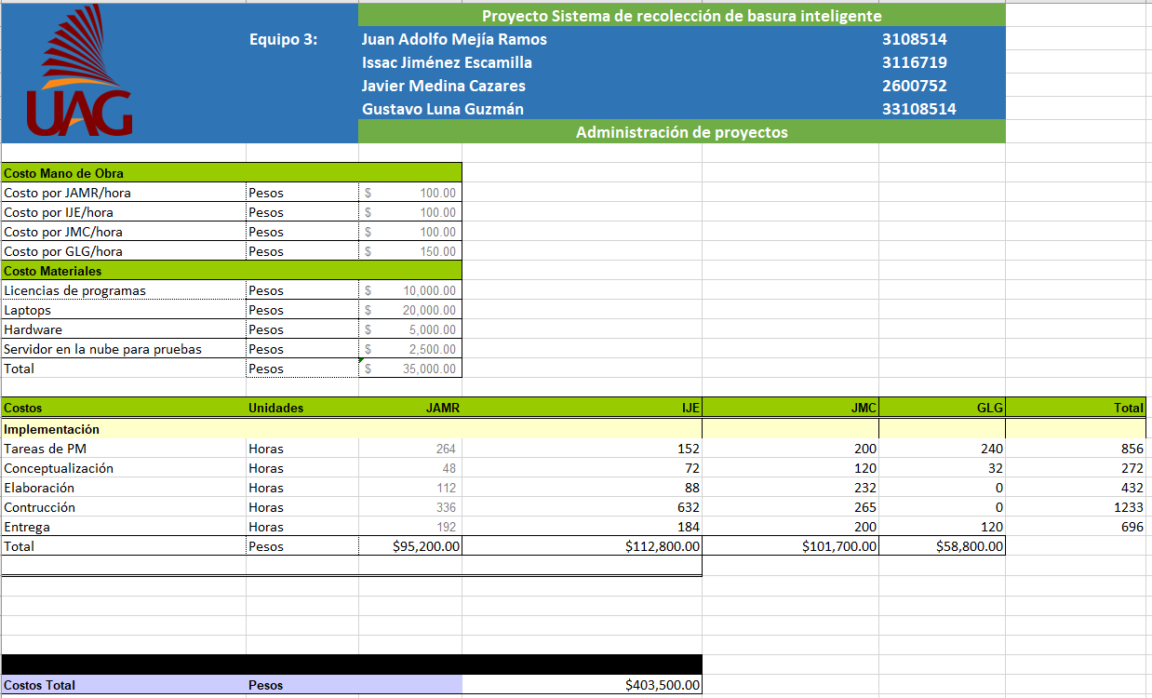
Plan de Costos

Slide 21
Plan de Calidad
La calidad en el presente proyecto final implica directamente cumplir con los requerimientos que el cliente expone en un principio y a lo largo del desarrollo del proyecto.
El cumplimiento con lo expuesto en la matriz de requerimientos (RTM) es la pauta que debemos seguir para cumplir con calidad todos y cada uno de los puntos del desarrollo de este proyecto.

Slide 22
Plan de Calidad
Para lograr desarrollar el proyecto con calidad se tiene un desarrollo estipulado en la planeación con los tiempos y las cosas que se deben cumplir en el momento indicado, hacer este desarrollo con estos tiempos correctos es otra condición más que indica calidad en el proyecto, teniendo en cuenta que las peticiones de cambios del cliente podrían afectar los tiempos y la planeación deberá de ser actualizada para cumplir el desarrollo del proyecto con calidad.
Para obtener una calidad óptima se debe cumplir con los objetivos en tiempo y con el presupuesto indicado, aunado al alcance que debe cubrirse de manera total.

Slide 23
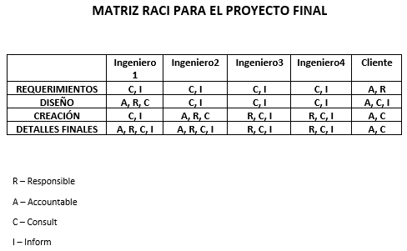
Matriz RACI

Slide 24
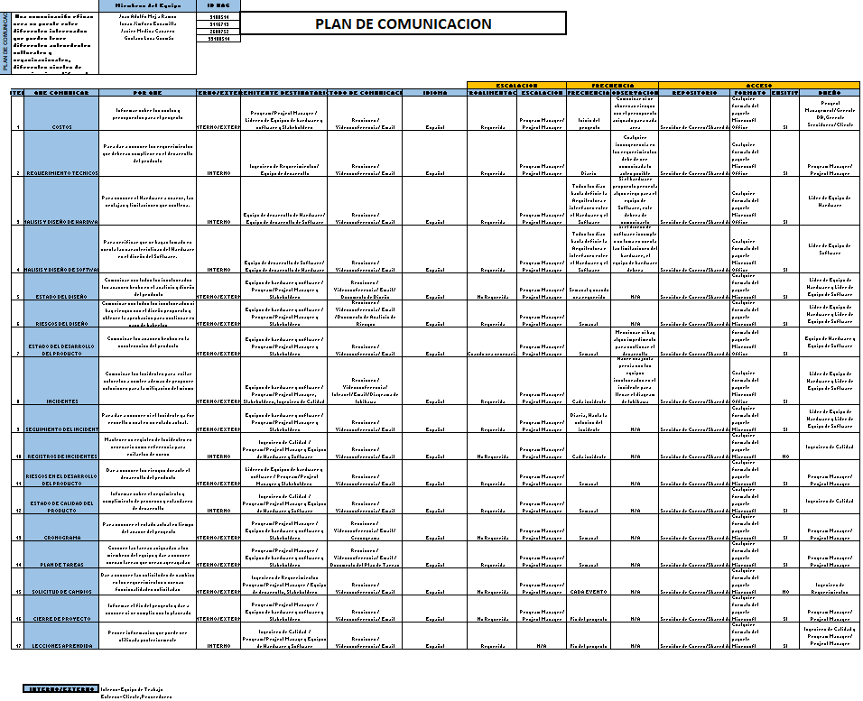
Plan de Comunicaciones

Slide 25
PROCESO
EJECUCION

Slide 26
DISEÑO DB

Slide 27
DDL Implementación

Slide 28
DDL Implementación

Slide 29
PROCESO
MONITOREO
Y
CONTROL

Slide 30
Monitoreo y Control

Slide 31
Reporte de Estado

Slide 32
Estado actual de riesgos
Riesgo | Impacto | Plan de Respuesta al Riesgo | Responsable del Plan de Respuesta | Estado
Asignación y Organización del Equipo | Tiempo, Costo, Alcance, Calidad | Motivación y Capacitación del equipo. | PM
Planificacion Temporal | Tiempo, Costo | Constantes revisiones y reportes deavance. | E1,E2,E3,E4
Requisitos del Cliente | Tiempo, Costo | Generar una buena comunicación conel cliente. | E1,E2,E3,E4
Diseño | Tiempo,Calidad, Costo | Crear un diseño adecuado que cumplacon las necesidades requeridas. | E1,E2,E3,E4
Implementación | Tiempo,Costo,Alcance | Capacitar al usuario de la base dedatos. | E1,E2,E3,E4
Verificacion | Tiempo,Costo,Calidad | Realizar pruebas de funcionamientopara generar validaciones. | E1,E2,E3,E4
Mantenimiento | Tiempo,Costo | Fijar fecha para dar mantenimientocada cierto tiempo. | E1,E2,E3,E4

Slide 33
Justificación y Cambios
Número de Solicitud de Cambio | Fecha | Descripción del Cambio | Impacto del Cambio | Aprobador | Estado
C01 | 12/08/2017 | Requerimientos de Storage se mueve a Subproyecto | NI | PM
C02 | 12/08/2017 | Requerimiento de Licencias se mueve a Subproyecto | NI | PM
C03 | 12/08/2017 | Requerimientos de Plataforma y/o Servidos, se mueve a subproyecto | NI | PM

Slide 34
PROCESO
CIERRE

Slide 35
Acta de Cierre

Slide 36
Acta de Cierre

Slide 37
Acta de Cierre

Slide 38


